Slide 1
Energetska efikasnost u zgradarstvu i održivi razvoj

Slide 2
Energetska efikasnost zgrada

Slide 3
Energetska efikasnost zgrada

Slide 4
Energetska efikasnost zgrada

Slide 5
Energetska efikasnost zgrada

Slide 6
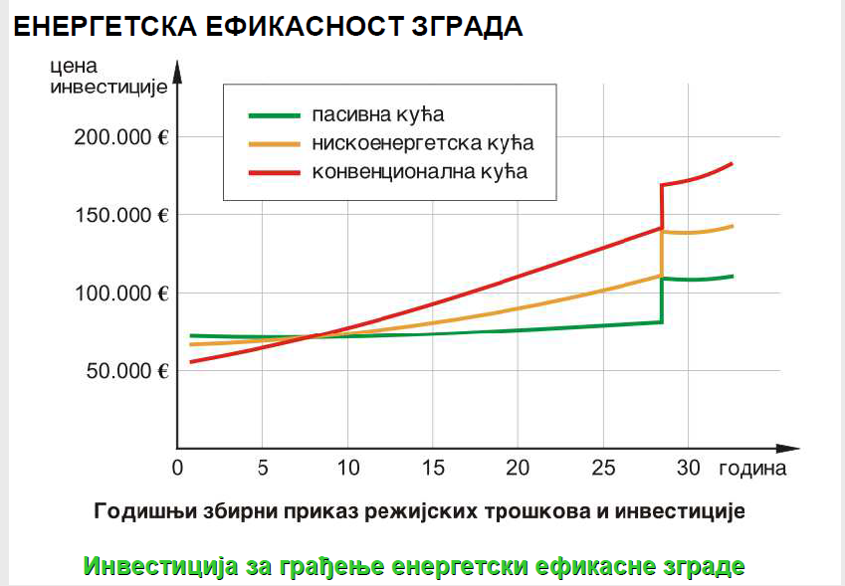
Energetska efikasnost zgrada

Slide 7
Uslovi komfora

Slide 8
Uslovi komfora

Slide 9
Uslovi komfora

Slide 10
Uslovi komfora

Slide 11
Uslovi komfora

Slide 12
Uslovi komfora

Slide 13
Uslovi komfora

Slide 14
Uslovi komfora

Slide 15
Energetska efikasnost

Slide 16
Energetska efikasnost

Slide 17
Energetska efikasnost

Slide 18
Energetska efikasnost

Slide 19
Održivi razvoj

Slide 20
Održivi razvoj

Slide 21
Održiva gradnja

Slide 22
Održiva gradnja

Slide 23
Održiva gradnja

Slide 24
Održiva gradnja

Slide 25
Međuuslovljenost prirodne i građene sredine

Slide 26
Međuuslovljenost prirodne i građene sredine

Slide 27
Međuuslovljenost prirodne i građene sredine

Slide 28
NASTAVIĆE SE!!!

